Slide 1
동형암호 (블록체인)
https://youtu.be/o8QI0ayuEwk

Slide 2
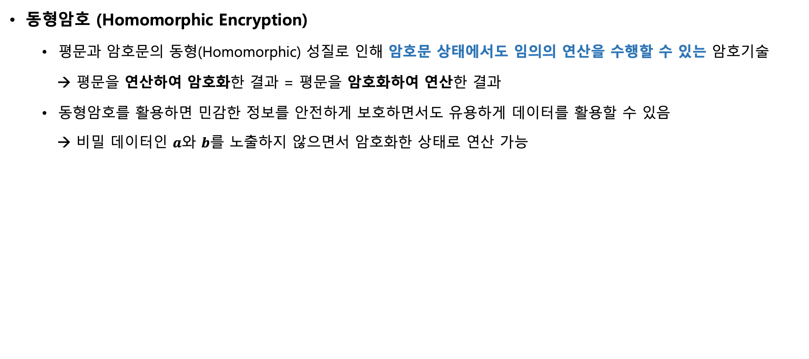
동형암호
동형암호 (Homomorphic Encryption)
평문과 암호문의 동형(Homomorphic) 성질로 인해 암호문 상태에서도 임의의 연산을 수행할 수 있는 암호기술
→ 평문을 연산하여 암호화한 결과 = 평문을 암호화하여 연산한 결과
동형암호를 활용하면 민감한 정보를 안전하게 보호하면서도 유용하게 데이터를 활용할 수 있음
→ 비밀 데이터인 $a$와 $b$를 노출하지 않으면서 암호화한 상태로 연산 가능
민감한 정보에 대한 처리 (의료, 금융 등)
전자투표
Outsourced storage and computations (Ex) Cloud
Privacy-preserving ML (Machine learning)
응용분야
$$Enc\left(a+b\right)=Enc\left(a\right)+Enc(b)$$
$$Enc\left(a \text{x} b\right)=Enc\left(a\right) \text{x} Enc(b)$$

Slide 3
동형암호 유형
Partially Homomorphic Encryption (PHE)
덧셈 또는 곱셈 중 하나의 연산에 대해서만 동형암호 성질 유지
RSA-based PHE (1978) : 곱셈 연산만 지원, Schoolbook RSA에서만 동작하므로 안전하지 않음
Goldwasser-Micali’s PHE (1982) : 이진수의 덧셈 연산만 지원
Somewhat Homomorphic Encryption (SHE)
덧셈과 곱셈 연산을 모두 지원하지만 제한된 횟수동안 동형암호 성질 유지
암호문에 Noise를 삽입하는 방식으로 기밀성 유지 → 연산을 반복할수록 Noise 증가 → 원본 메시지 훼손
Fully Homomorphic Encryption (FHE)
모든 유형의 연산에 대해 횟수 제한없이 동형암호 성질 유지
암호화된 비밀키를 통해 복호화하여 Noise를 없앤 후 재암호화하는 Bootstrapping 기법 → 연산 횟수 제한 극복
SHE + Bootstrapping → FHE
연산 부하 발생 가능

Slide 4
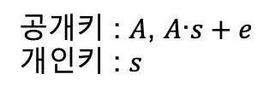
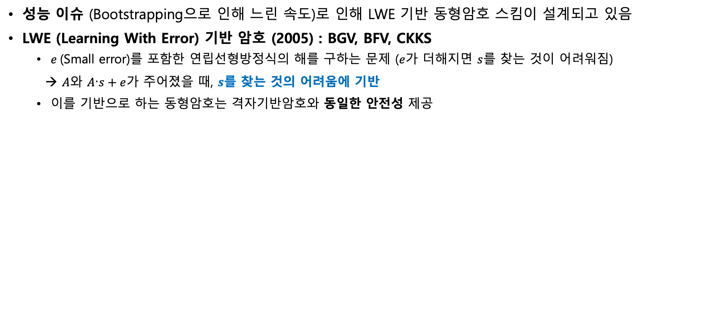
동형암호 주요 스킴
성능 이슈 (Bootstrapping으로 인해 느린 속도)로 인해 LWE 기반 동형암호 스킴이 설계되고 있음
LWE (Learning With Error) 기반 암호 (2005) : BGV, BFV, CKKS
$e$(Small error)를 포함한 연립선형방정식의 해를 구하는 문제 ($e$가 더해지면 $s$를 찾는 것이 어려워짐)
→ $A$와 $A・s+e$가 주어졌을 때, $s$를 찾는 것의 어려움에 기반
이를 기반으로 하는 동형암호는 격자기반암호와 동일한 안전성 제공
공개키 : $A$, $A・s+e$
개인키 : $s$
$$A$$
$$A$$
$$e$$
$$s$$
6
1
0
8
2
3
$$s$$
0
9
1
1
0
9
6
1
0
8
2
3
0 | 5 | 2 | 3
1 | 3 | 6 | 9
3 | 0 | 8 | 5
4 | 7 | 9 | 3
1 | 0 | 6 | 5
4 | 9 | 2 | 7
0 | 5 | 2 | 3
1 | 3 | 6 | 9
3 | 0 | 8 | 5
4 | 7 | 9 | 3
1 | 0 | 6 | 5
4 | 9 | 2 | 7
$$x_{1}$$
$$x_{2}$$
$$x_{3}$$
$$x_{4}$$
$$x_{1}$$
$$x_{2}$$
$$x_{3}$$
$$x_{4}$$
$$x_{1}$$
$$x_{2}$$
$$x_{3}$$
$$x_{4}$$
$$x_{1}$$
$$x_{2}$$
$$x_{3}$$
$$x_{4}$$
X
=
➔
X
+
=
➔
찾기 쉬움
찾기 어려움
Small error

Slide 5
LWE 기반 동형암호 스킴
LWE 기반 동형암호 스킴
정수 상에서의 HE (exact arithmetic)
2011・2014 : Brakerski-Gentry-Vaikuntanathan (BGV) [1]
2012 : Brakerski / Fan-Vercauteren (BFV) [2]
실수 상에서의 HE (approximate arithmetic)
2017 : Chen-Kim-Kim-Song (CKKS) [3]
[1] https://dl.acm.org/doi/10.1145/2633600
[2] https://eprint.iacr.org/2012/144
[3] https://eprint.iacr.org/2016/421

Slide 6
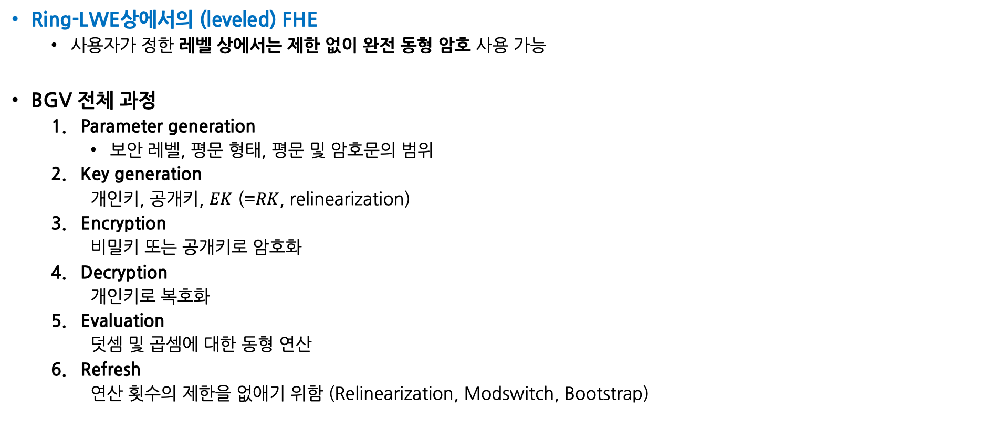
Brakerski-Gentry-Vaikuntanathan (BGV)
Ring-LWE상에서의 (leveled) FHE
사용자가 정한 레벨 상에서는 제한 없이 완전 동형 암호 사용 가능
BGV 전체 과정
Parameter generation
보안 레벨, 평문 형태, 평문 및 암호문의 범위
Key generation
개인키, 공개키, $EK$ (=$RK$, relinearization)
Encryption
비밀키 또는 공개키로 암호화
Decryption
개인키로 복호화
Evaluation
덧셈 및 곱셈에 대한 동형 연산
Refresh
연산 횟수의 제한을 없애기 위함 (Relinearization, Modswitch, Bootstrap)

Slide 7
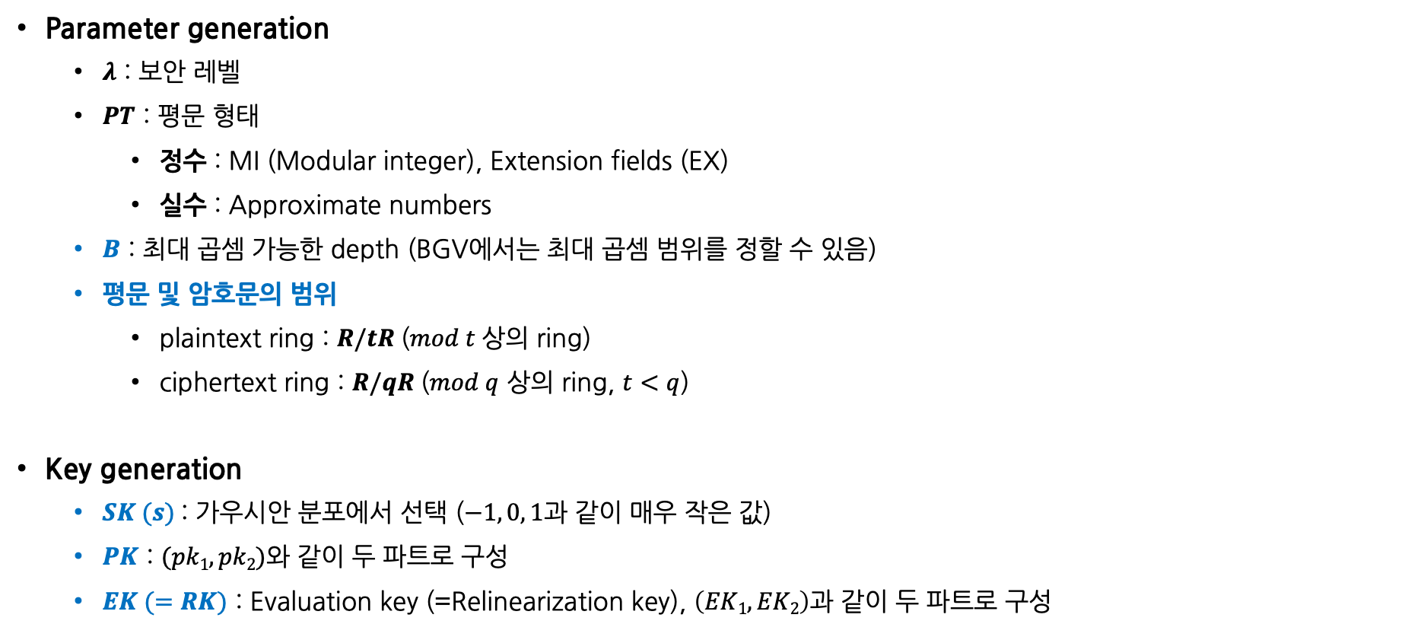
BGV – Parameter and Key generation
Parameter generation
$λ$ : 보안 레벨
$PT$ : 평문 형태
정수 : MI (Modular integer), Extension fields (EX)
실수 : Approximate numbers
$B$ : 최대 곱셈 가능한 depth (BGV에서는 최대 곱셈 범위를 정할 수 있음)
평문 및 암호문의 범위
plaintext ring : $R/tR$($mod t$상의 ring)
ciphertext ring : $R/qR$($mod q$ 상의 ring, $t<q$)
Key generation
$SK (s)$: 가우시안 분포에서 선택 ($−1, 0, 1$과 같이 매우 작은 값)
$PK$ : $(pk1,pk2)$와 같이 두 파트로 구성
$EK (=RK)$ : Evaluation key (=Relinearization key), $\left(EK1,EK2\right)$과 같이 두 파트로 구성

Slide 8
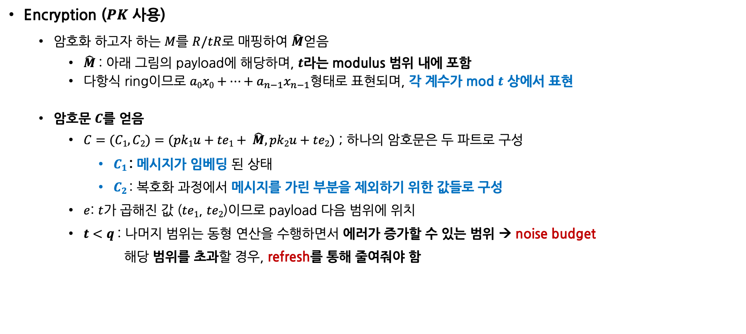
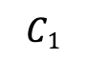


BGV – Encryption
Encryption ($PK$ 사용)
암호화 하고자 하는 $M$를 $R/tR$로 매핑하여 $\hat{M}$얻음
$\hat{M}$: 아래 그림의 payload에 해당하며, $t$라는 modulus 범위 내에 포함
다항식 ring이므로 $a0x0+…+a_{n−1}x_{n−1}$형태로 표현되며, 각 계수가 mod $t$ 상에서 표현
암호문 $C$를 얻음
$C=(C1,C2)=(pk1u+te1+ \hat{M}, pk2u+te2)$ ; 하나의 암호문은 두 파트로 구성
$C1$: 메시지가 임베딩 된 상태
$C2$: 복호화 과정에서 메시지를 가린 부분을 제외하기 위한 값들로 구성
$e$: $t$가 곱해진 값 ($te1$, $te2$)이므로 payload 다음 범위에 위치
$t<q$: 나머지 범위는 동형 연산을 수행하면서 에러가 증가할 수 있는 범위 → noise budget
해당 범위를 초과할 경우, refresh를 통해 줄여줘야 함
MSB
noise
payload
$$C1$$
Noise budget | e | $$\hat{M}$$
$$t$$
$$q$$

Slide 9
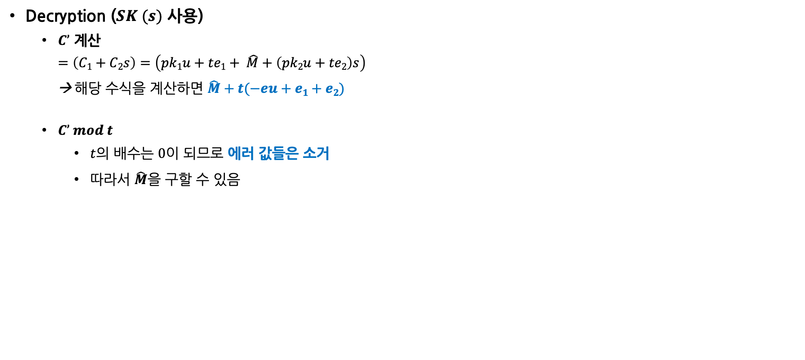
BGV – Decryption
Decryption ($SK (s)$ 사용)
$C’$ 계산 $=\left(C1+C2s\right)=\left(pk1u+te1+ \hat{M}+\left(pk2u+te2\right)s\right)$
→ 해당 수식을 계산하면 $\hat{M}+t(−eu+e1+e2)$
$C’ mod t$
$t$의 배수는 $0$이 되므로 에러 값들은 소거
따라서 $\hat{M}$을 구할 수 있음

Slide 10
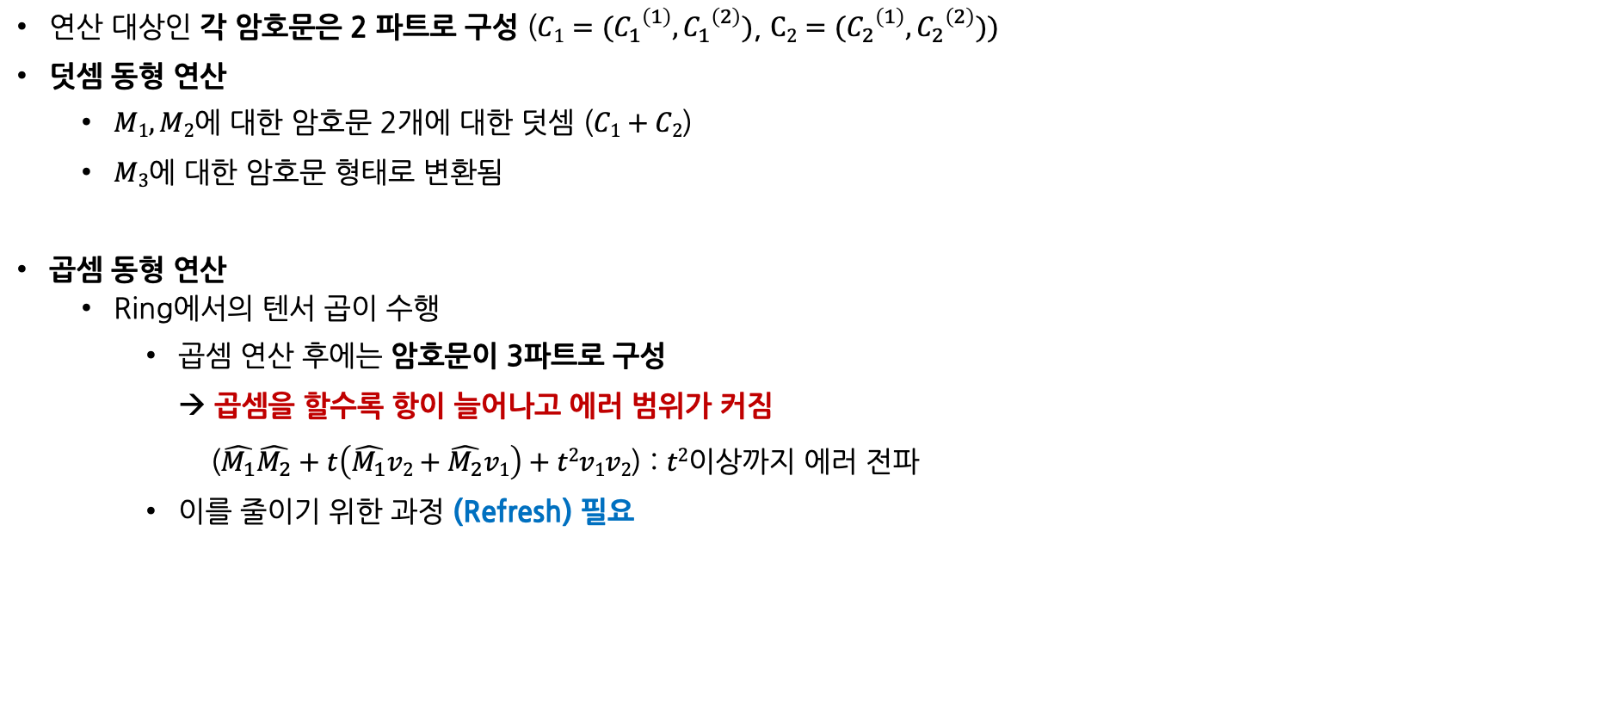


BGV – Evaluation
연산 대상인 각 암호문은 2 파트로 구성 ($C1=({C_{1}}^{\left(1\right)},{C_{1}}^{\left(2\right)})$, $C2=({C_{2}}^{\left(1\right)},{C_{2}}^{\left(2\right)}))$
덧셈 동형 연산
$M1, M2$에 대한 암호문 2개에 대한 덧셈 ($C1+C2$)
$M3$에 대한 암호문 형태로 변환됨
곱셈 동형 연산
Ring에서의 텐서 곱이 수행
곱셈 연산 후에는 암호문이 3파트로 구성
→ 곱셈을 할수록 항이 늘어나고 에러 범위가 커짐
($\hat{M_{1}}\hat{M_{2}}+t\left(\hat{M_{1}}v2+\hat{M_{2}}v1\right)+t2v1v2$) : $t2$이상까지 에러 전파
이를 줄이기 위한 과정 (Refresh) 필요
MSB
noise
payload
Noise budget | e | $$\hat{M}$$
$$t2$$
$$q$$

Slide 11
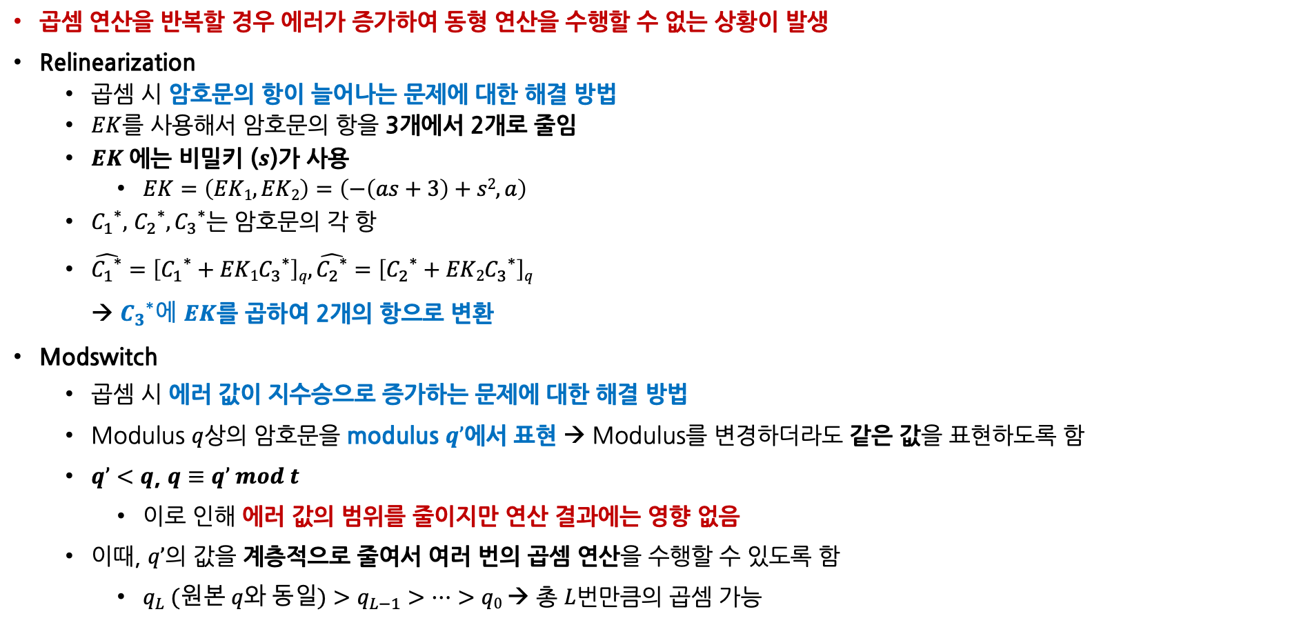
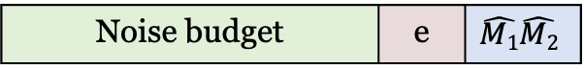

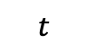
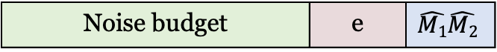
BGV – Refresh
곱셈 연산을 반복할 경우 에러가 증가하여 동형 연산을 수행할 수 없는 상황이 발생
Relinearization
곱셈 시 암호문의 항이 늘어나는 문제에 대한 해결 방법
$EK$를 사용해서 암호문의 항을 3개에서 2개로 줄임
$EK \text{에는 비밀키 }\text{(}s\text{)}\text{가 사용}$
$EK=\left(EK1,EK2\right)=\left(−\left(as+3\right)+s2,a\right)$
${C_{1}}^{∗},$ ${C_{2}}^{∗},{C_{3}}^{∗}$는 암호문의 각 항
$\hat{{C_{1}}^{∗}}=\left[{C_{1}}^{∗}+EK1{C_{3}}^{∗}\right]q, \hat{{C_{2}}^{∗}}=\left[{C_{2}}^{∗}+EK2{C_{3}}^{∗}\right]q$ → ${C_{3}}^{∗}에$ $EK$를 곱하여 2개의 항으로 변환
Modswitch
곱셈 시 에러 값이 지수승으로 증가하는 문제에 대한 해결 방법
Modulus $q$상의 암호문을 modulus $q’$에서 표현 → Modulus를 변경하더라도 같은 값을 표현하도록 함
$q’<q$, $q≡q’ mod t$
이로 인해 에러 값의 범위를 줄이지만 연산 결과에는 영향 없음
이때, $q’$의 값을 계층적으로 줄여서 여러 번의 곱셈 연산을 수행할 수 있도록 함
$q_{L} (원본 q와 동일)>q_{L−1}>…>q0$ → 총 $L$번만큼의 곱셈 가능
$$q$$
$$t$$
Noise budget | e | $$\hat{M1}\hat{M2}$$
Noise budget | e | $$\hat{M1}\hat{M2}$$
Notes:
에러 값 범위가 줄어드는 이유는 모듈러가 바뀌어서 그렇고 메시지에는 영향 없는 이유는 t범위 내에서는 안 바뀌기 때문 (에러는 t범위 외의 값이니까)

Slide 12
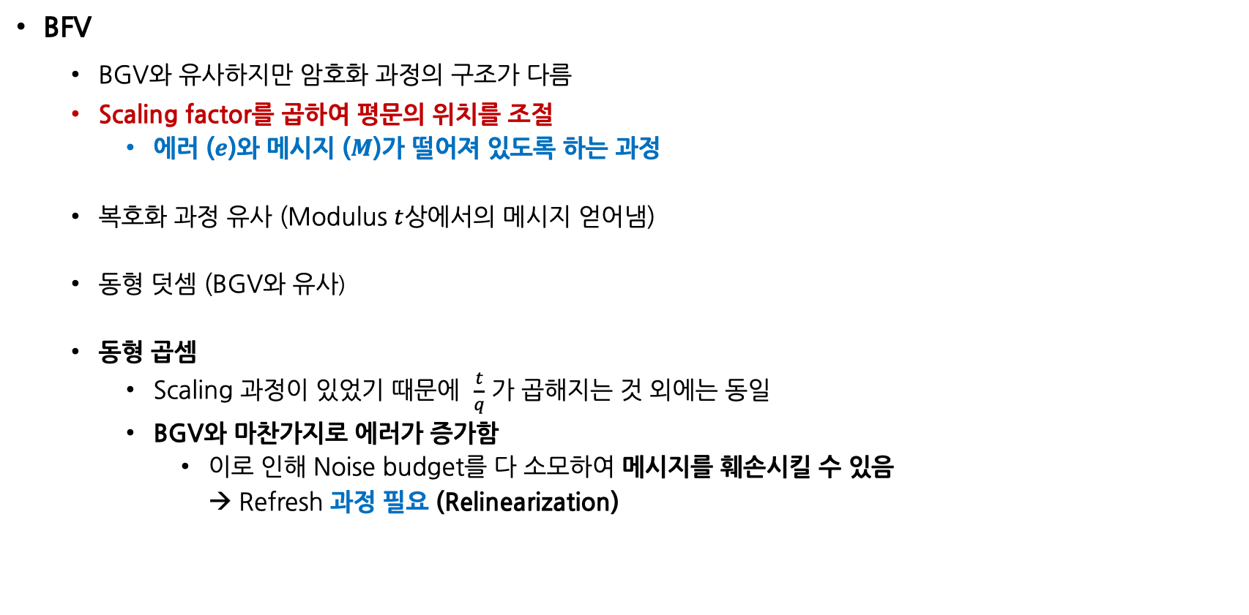
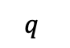
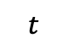
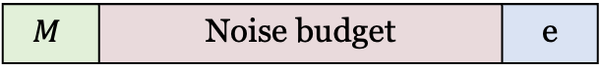
Brakerski/Fan-Vercauteren (BFV)
BFV
BGV와 유사하지만 암호화 과정의 구조가 다름
Scaling factor를 곱하여 평문의 위치를 조절
에러 ($e$)와 메시지 ($M$)가 떨어져 있도록 하는 과정
복호화 과정 유사 (Modulus $t$상에서의 메시지 얻어냄)
동형 덧셈 (BGV와 유사)
동형 곱셈
Scaling 과정이 있었기 때문에 $\frac{t}{q}$ 가 곱해지는 것 외에는 동일
BGV와 마찬가지로 에러가 증가함
이로 인해 Noise budget를 다 소모하여 메시지를 훼손시킬 수 있음
→ Refresh 과정 필요 (Relinearization)
payload
noise
MSB
$$M$$ | Noise budget | e
$$t$$
$$q$$
Notes:
제곱이 곱해질 수도 있고, 그냥 스케일링 팩터만 곱해질 수도 있고.. 메시지에 곱해진 스케일링 팩터의 값이 다름 -> 리스케일 필요 (리스케일은 리프레시랑 비슷한 것 (CKKS의 리스케일은 BGV의 modswitch와 유사)

Slide 13
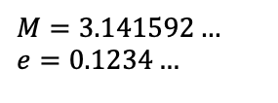
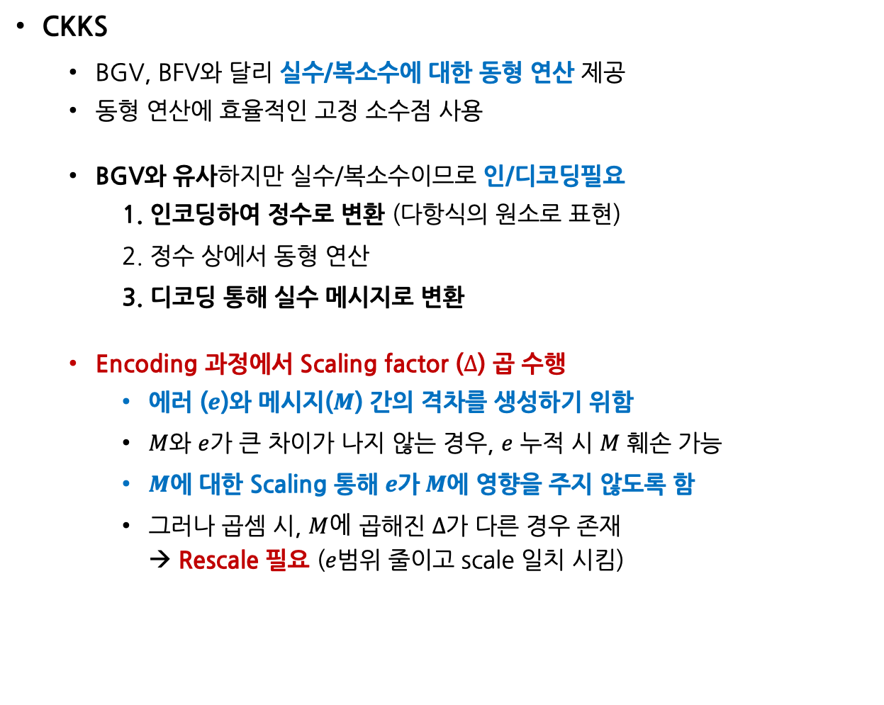
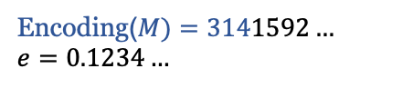
Cheon-Kim-Kim-Song (CKKS)
CKKS
BGV, BFV와 달리 실수/복소수에 대한 동형 연산 제공
동형 연산에 효율적인 고정 소수점 사용
BGV와 유사하지만 실수/복소수이므로 인/디코딩필요
1. 인코딩하여 정수로 변환 (다항식의 원소로 표현)
2. 정수 상에서 동형 연산
3. 디코딩 통해 실수 메시지로 변환
Encoding 과정에서 Scaling factor ($∆$) 곱 수행
에러 ($e$)와 메시지($M$) 간의 격차를 생성하기 위함
$M$와 $e$가 큰 차이가 나지 않는 경우, $e$ 누적 시 $M$ 훼손 가능
$M$에 대한 Scaling 통해 $e$가$M$에 영향을 주지 않도록 함
그러나 곱셈 시, $M에$ 곱해진 $∆$가 다른 경우 존재 → Rescale 필요 ($e$범위 줄이고 scale 일치 시킴)
$M=3.141592…$
$e=0.1234…$
Encoding($M)=3141592…$
$e=0.1234…$
Encoding
Encrypt
M
Plaintext
Ciphertext
Homomorphic
Decoding
Decrypt
M
Plaintext
Ciphertext

Slide 14
동형암호 오픈소스 라이브러리 종류
국가 | 라이브러리명 | 개발년도 | 개발사/기관 | 비고
미국 | HElib | 2013 | IBM | 최초 동형암호 라이브러리 BGV 스킴 지원
 | SEAL | 2015 | Microsoft | BGV, BFV, CKKS 등의 스킴 지원
 | PALISADE 2 | 2017 | MIT | 격자 기반 암호 라이브러리
 | cuHE | 2017 | WPI | GPU를 통한 고속화 라이브러리
 | cuFHE | 2018
유럽 | NFLlib | 2016 | Sorbonne | 유럽 ‘H2020’ HEAT 프로젝트 결과물
 | TFHE | 2017 | KU Leuven | TFHE 스킴 지원 라이브러리
 | Lattigo | 2019 | EPFL | 다중 사용자용 라이브러리
한국 | HeaAN | 2017 | 서울대 | CKKS 스킴 지원 라이브러리
https://seed.kisa.or.kr/kisa/ngc/pec.do

Slide 15

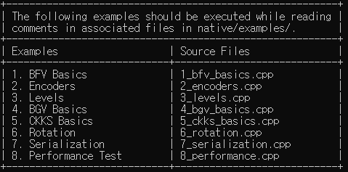
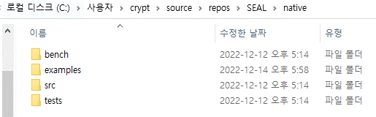
Microsoft SEAL
Microsoft SEAL
BGV, BFV, CKKS 등을 지원하는 동형암호 라이브러리
다양한 플랫폼 (윈도우, 리눅스, 맥 등)을 지원
임베디드 환경에서의 라이브러리도 지원
Windows / Visual studio 2019에서 실행해본 결과 정상 작동
다음과 같이 BGV, CKKS 등에 대한 예제 파일을 제공
다른 프로그램을 구현할 경우, 추가적으로 사용할 라이브러리 포함시키면 해당 코드를 활용 가능
https://github.com/microsoft/SEAL
예제 파일 및 소스 코드 제공
예제 파일 실행 메인 화면

Slide 16
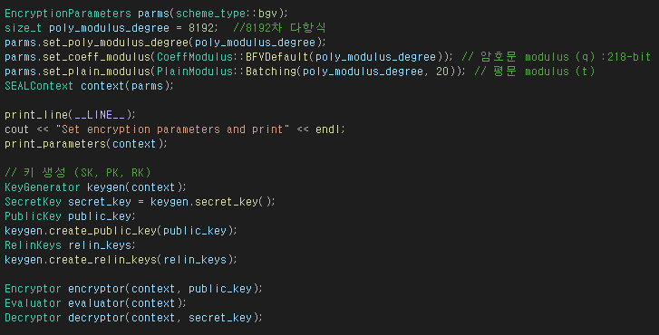
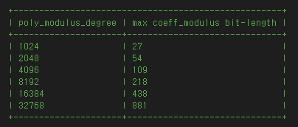
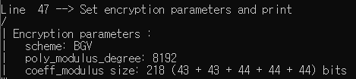
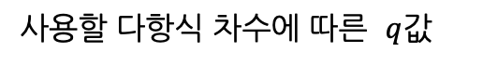
Microsoft SEAL – BGV 예제
Parameter and key generation
다항식 차수,$q, t$ 설정
사용할 다항식 차수에 따른 $q$값
Encryption, Decryption, Relinearization에 필요한 키 생성
실행 화면

Slide 17
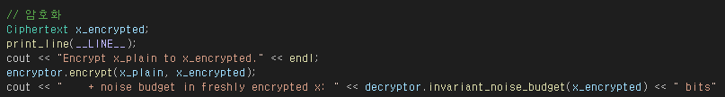
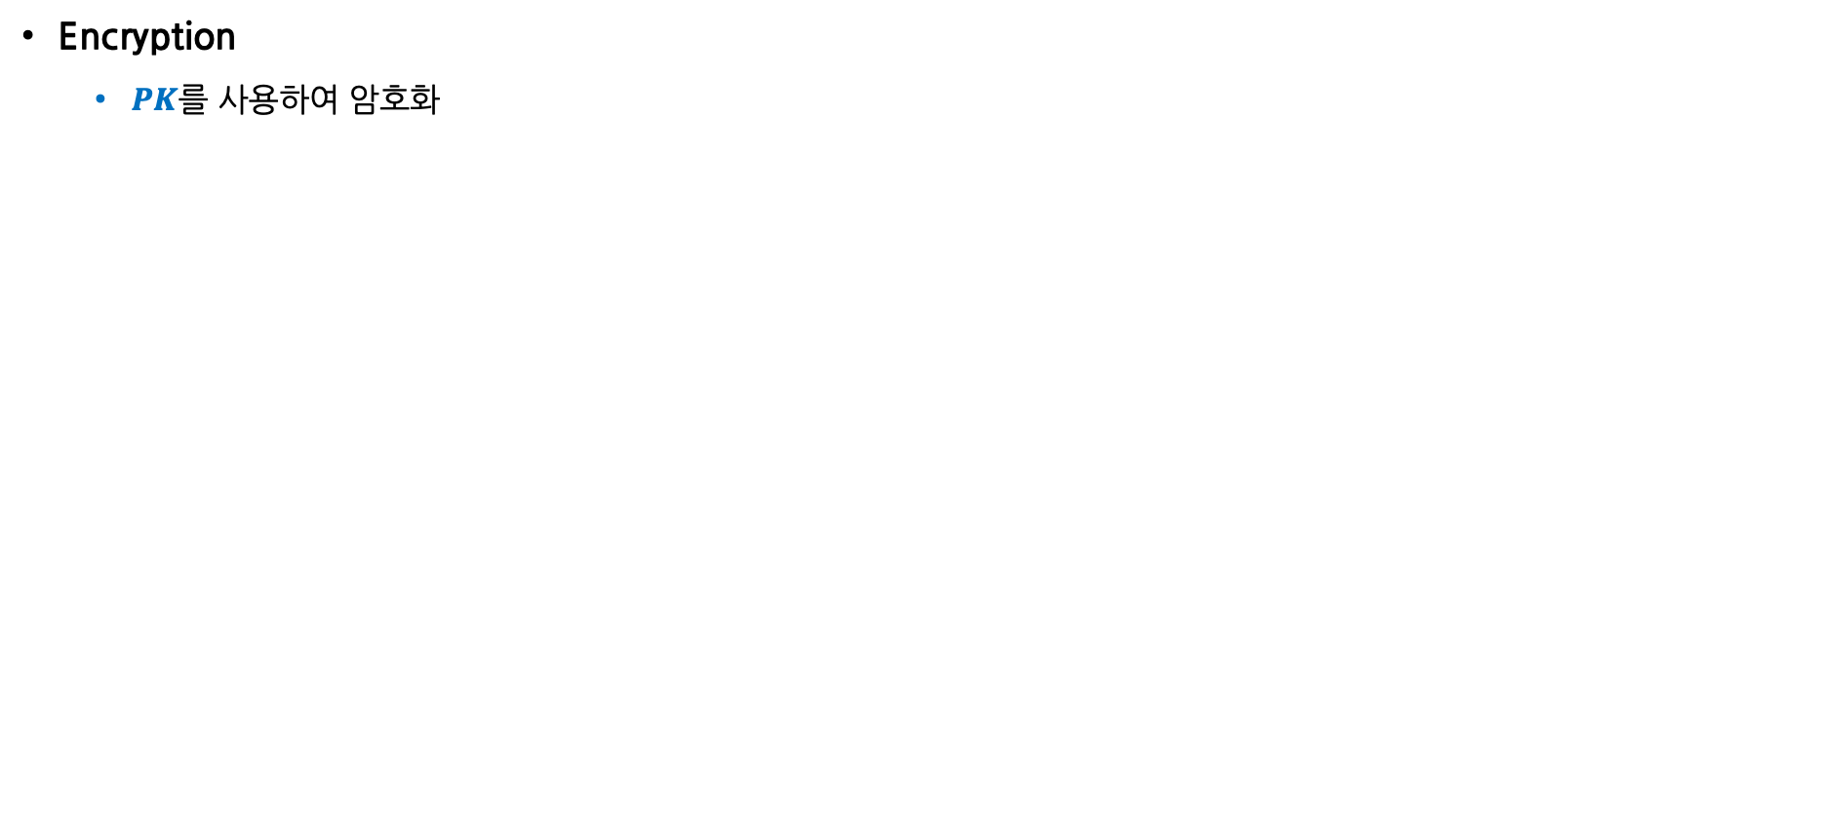
Microsoft SEAL – BGV 예제
Encryption
$PK$를 사용하여 암호화
암호화 (동형 연산 X) 후의
noise budget : 146-bits

Slide 18
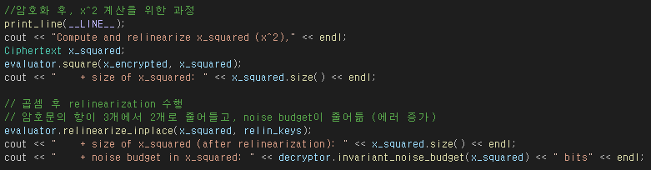
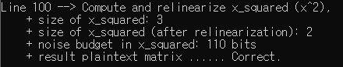
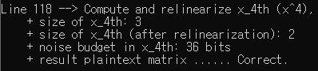
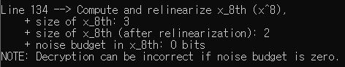
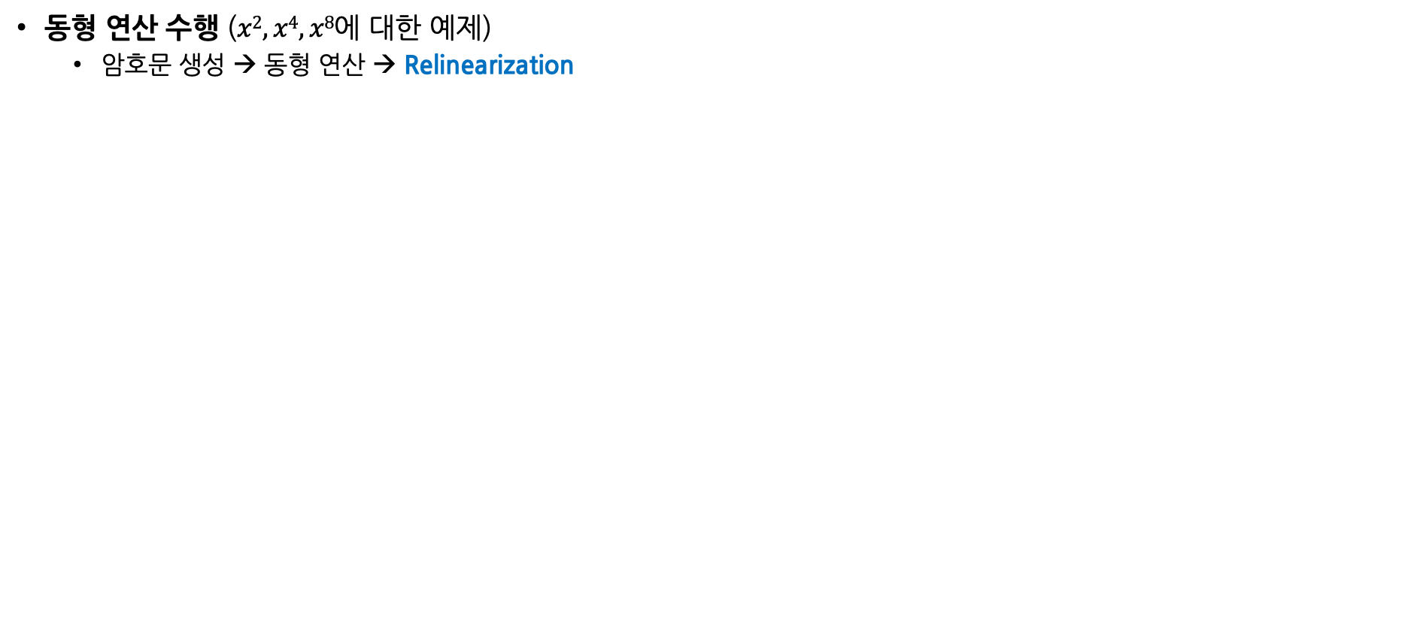
Microsoft SEAL – BGV 예제
동형 연산 수행 ($x2, x4, x8$에 대한 예제)
암호문 생성 → 동형 연산 → Relinearization
동형 연산
Relinearization
Relinearization 통해 암호문 항 개수 감소 (3개 → 2개)
Noise budget : 146-bits → 110-bits
연산을 반복함에 따라 noise budget 감소
Noise budget : 110-bits → 36-bits
Noise budget : 36-bits → 0-bits
Noise budget을 모두 소모하여 $x8$에 대한 정상 동작 실패

Slide 19
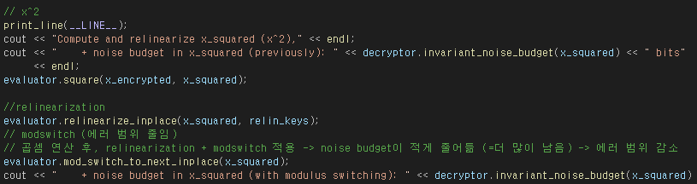
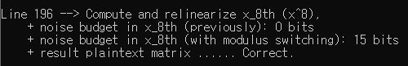
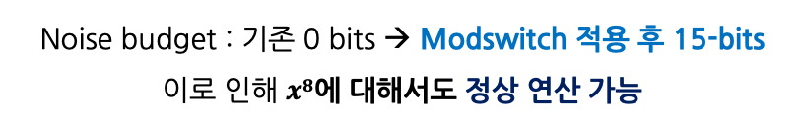
Microsoft SEAL – BGV 예제
동형 연산 수행 (Relinearization + Modswitch)
동형 연산
Relinearization
Modswitch
Relinearization만 적용한 경우보다 noise budget이 많이 남음
(에러 범위 감소)
Noise budget : 기존 0 bits → Modswitch 적용 후 15-bits
이로 인해 $x8$에 대해서도 정상 연산 가능

Slide 20
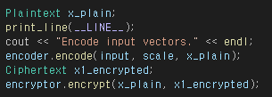
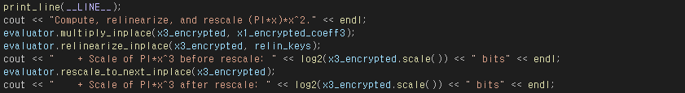
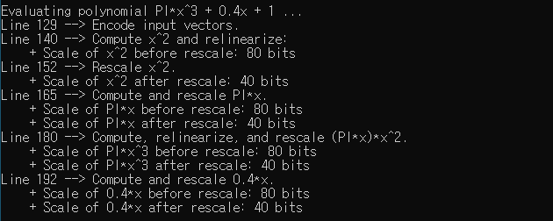
Microsoft SEAL – CKKS 예제
BGV와 유사
정수로의 인코딩 과정 및 곱셈 후의 rescaling 부분은 다름
Encoding
(실수/복소수 → 정수)
동형 연산 → Relinearization → Rescale
암호문 항의 수 감소
서로 다른 Scale factor 일치시킴
Encoding
Rescale

Slide 21
연구 사례 1
SmartFHE
완전 동형 암호화를 통해 개인 정보를 보호하는
스마트 컨트랙트를 지원하는 최초의 프레임 워크
Private 계정
Public 계정
컨트랙트에 사용되는 지갑 주소 및 다양한 개인 정보 노출 방지
사용자의
실행 시간 측면에서
높은 성능 달성
컨트랙트 및 트랜잭션 (Public, Private)
단일 사용자 / 여러 사용자에 대해 동일 기능 지원
동형암호 및 영지식 증명 사용
BGV
(벤치마킹은 BFV 사용)
Multi key HE (다자간 계산 수행)
Microsoft의 SEAL 사용
트랜잭션 | 거래 금액 동형 암호화 | 영지식 증명 | 설명
Public → Public / Private | X | X | 기존의 이더리움 트랜잭션과 동일
Private → Private | O | O | 거래 금액 암호화 + 이체 금액 이상의 잔액 증명
Private → Public | X | O | 이체 금액 이상의 잔액 증명
스마트 컨트랙트 | 개인 정보 동형 암호화 | 영지식 증명 | 설명
Private → Private | O | O | 개인 정보 (컨트랙트 수행 조건)를 암호화하여 연산 + 해당 조건들이 실제로 충족되는지 검증

Slide 22



연구 사례 2
에스크로에서의 데이터 보안 문제를 해결하기 위한 블록체인 기반의 엣지 컴퓨팅
블록체인을 통한 무결성 보장 + 엣지 컴퓨팅을 통한 다자간 계산 = 효율적이며 안전한 다자간 계산 가능
Edge 노드
에스크로 클라이언트
$$⋯$$
$$⋯$$
모든 데이터 암호화
Edge 노드
$$⋯$$
Edge 노드
동형 암호를 통해 데이터에 대한 연산 후
결과를 체인에 기록, 클라이언트에게 반환
Paillier 암호 시스템 (덧셈 동형)
데이터 동형 암호화를 통해 프라이버시 보호 + 블록체인 활용을 통해 무결성 보장
그러나 동형암호화 후 연산 수행 시 클라이언트 부담 증가 + 블록체인 상에서 전부 동작 시 체인의 효율성 감소
동형암호 + 블록체인에 엣지 컴퓨팅 구조 적용

Slide 23




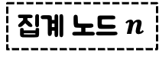








연구 사례 3
블록체인 및 동형암호 기반의 스마트 그리드 시스템
사용자의 전기 사용량 데이터를 안전하게 집계하고 예측에 활용
동형암호화를 통한 개인 정보 보호 및 기밀성 유지 모든 과정에서 집계자는 데이터를 볼 수 없으나
정확한 데이터를 전력 센터에 제공 가능
집계 모듈을 블록체인에 배포
집계 + 결과를 체인에 저장하여 무결성 보장
스마트 그리드 네트워크
클라우드 서버
통합된 딥러닝 모델 및 체인 배포
블록체인 노드에 집계 모듈 배포
학교
경찰서
노드 1
노드 1
집계 노드 1
$$⋯$$
$$⋯$$
$$⋯$$
$$⋯$$
$$⋯$$
$$⋯$$
$$⋯$$
노드 2
$$⋯$$
노드 $n$
노드 2
$$⋯$$
노드 $n$
집계 노드 2
$$⋯$$
집계 노드 $n$
집
공장
집
공장
1. 로컬 데이터 암호화 후 클라우드에 업로드
2. 암호화 된 상태로 데이터 집계 후 로컬에 전송
3. 데이터 복호화 한 후, 학습시켜 모델 갱신
*이외에도 데이터 주입 공격, 가로채기 등을 방지하기 위한 인증 메커니즘 도입하여 개인 정보 보호

Slide 24
연구사례 종합 (?)
블록체인 상에서의 데이터 프라이버시 보호를 위해 동형암호와 영지식 증명이 활용
동형암호
영지식 증명
블록 체인의 거래 데이터 (금액, 계좌 등)을 숨긴 채 지불 가능
빅데이터에 대한 집계 시스템에 대한 안전한 설계 가능
최근 연구는 속도나 계산 오버헤드 면에서 높은 성능을 달성 → 블록체인 확장성을 저하시키지 X
보안성 및 확장성을 모두 만족하는 연구 사례 다수
데이터를 노출하지 않으면서, 필요한 값을 가지고 있음을 증명 가능
동형 암호화와 함께 쓰일 수 있음 → 암호문에 대한 연산을 하지만, 조건을 만족하는 값임을 증명
여기는 그냥 동향 발표 때 적었던 결론입니다..
블록체인에 어떻게 활용하시려고 하는지 몰라서 말씀해주시면 삭제하거나 수정하겠습니다..
안전한 집계 시스템, 신뢰성 있는 데이터 공유 및 딥러닝 학습 등 다양한 분야에 응용 가능한 상황
그러나 대부분의 연구가 집계 시스템을 대상으로 함
향후, 다양한 타겟에 대한 연구가 필요할 것으로 생각되며, 여러 기술과 결합된다면 더 넓은 분야에 확장 가능할 것으로 예상

